Slide 1
百度地图-Vue开发

Slide 2
一、参考网站
1、百度地图
a.开放平台 http://lbsyun.baidu.com/
b.地图示例 http://lbsyun.baidu.com/jsdemo.htm#a1_2
c.vue-baidu-map https://dafrok.github.io/vue-baidu-map/#/
2、谷歌地图
a.开放平台 https://cloud.google.com/maps-platform
b.地图示例 https://xkjyeah.github.io/vue-google-maps/
c.vue2-google-map
地图使用场景

Slide 3
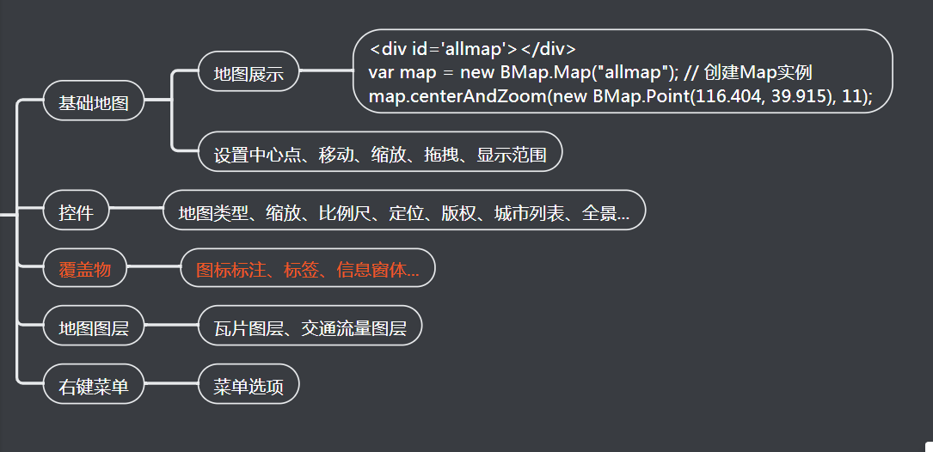
二、地图模块

Slide 4
三、Overlay 覆盖物
所有叠加或覆盖到地图的内容，我们统称为地图覆盖物。覆盖物拥有自己的地理坐标，当您拖动或缩放地图时，它们会相应的移动。
覆盖物主要分为：标注（点标注、矢量图形（包括折线、多边形、圆））、信息窗口、图层。

Slide 5
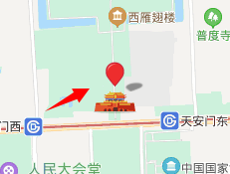
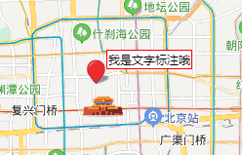
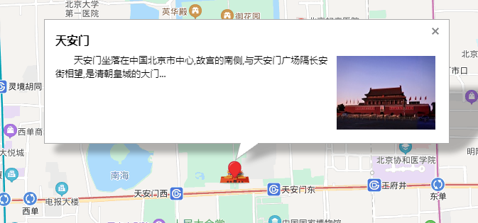
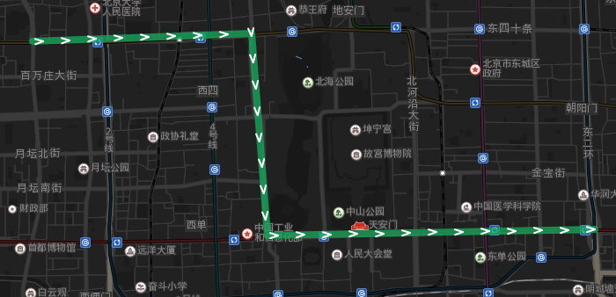
BmMarker 图标标注
(markerMouseTarget、markerPane、markerShadow)
BmLabel 文本标注
(labelPane)
BmInfoWindow 信息窗口
(floatPane、floatShadow)
BmPolyline 折线
(mapPane)

Slide 6
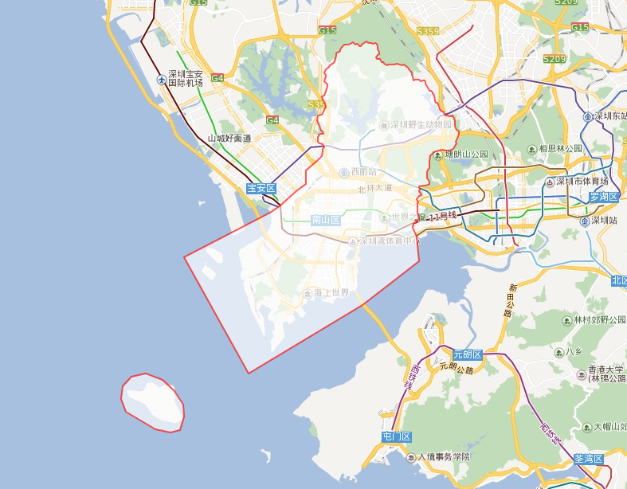
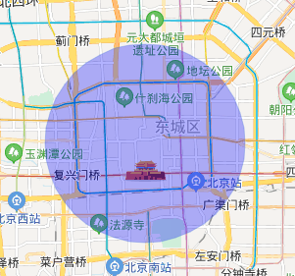
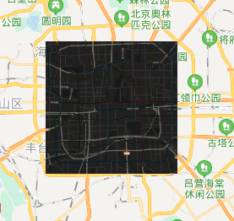
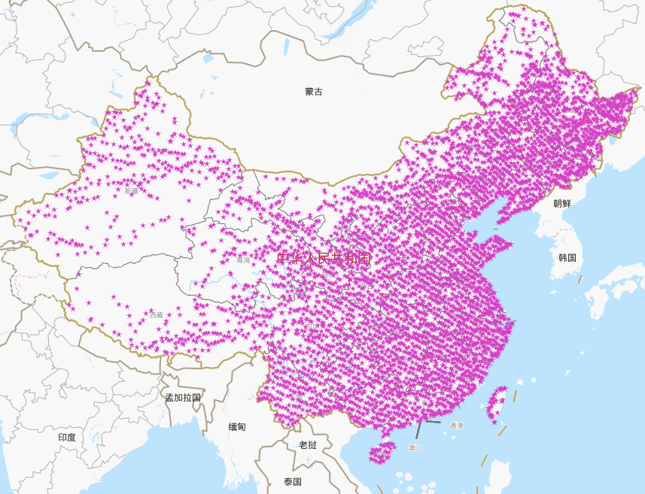
BmPolygon 多边形
(mapPane)
BmCircle 圆形
(mapPane)
BmGround 图层
(floatPane)
BmPointCollection 海量点
(mapPane)

Slide 7
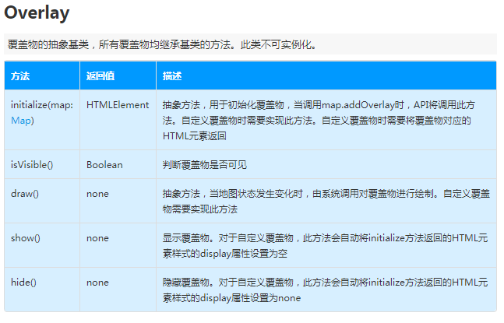

Slide 8
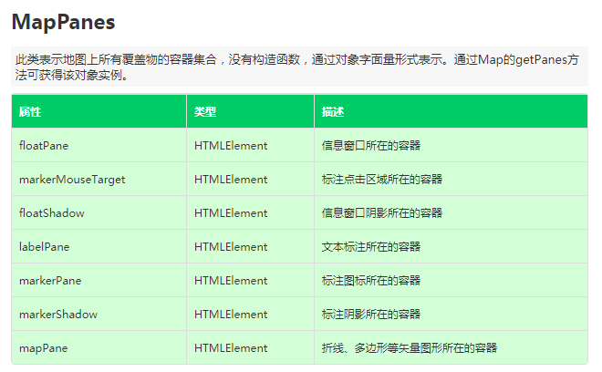

Slide 9
这些对象代表了不同的覆盖物容器元素，它们之间存在着覆盖关系，最上一层为floatPane，用于显示信息窗口内容。
层级关系依次是:
信息窗口内容 > 标注点击区域层 > 信息窗口阴影层 > 文本标注层 > 标注层 > 矢量图形层
floatPane > markerMouseTarget > floatShadow > labelPane > markerPane > mapPane
我们自定义的覆盖物可以添加到任意图层上，如tmx项目中，我们选择将自定义覆盖物（cluster点聚合）添加到markerPane上，作为其一个子结点，它将会添加到对应的容器元素中并拥有相应层级（zindex）。
自定义覆盖物要素：
1、定义构造函数并继承overlay基础类；
2、提供initialize方法，用于初始化自定义覆盖物，在map.addOverlay时触发；
3、提供draw方法，用于绘制自定义覆盖物位置，在地图发生变化（移动、缩放）时触发；
4、添加覆盖物map.addOverlay(mySquare);
http://lbsyun.baidu.com/jsdemo.htm#c1_11

Slide 10
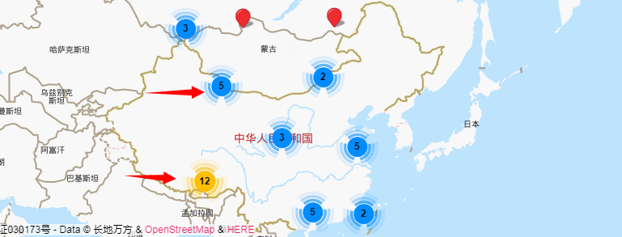
聚合marker
MarkerClusterer标记聚合器用来解决加载大量点要素到地图上产生覆盖现象的问题，并提高性能。 主入口类是MarkerClusterer。
项目中，图标标注marker点数量过多，达到300时，地图页面将会卡顿或崩溃。
解决方案之一：利用我们MarkerClusterer标记聚合器，将规定范围内的marker聚合用一个新marker（即cluster）代替。此方案可以将marker点数量提升到4-5万。

Slide 11
性能优化：
方案一：marker点+cluster点聚合
方案二：marker点+cluster点聚合+分批加载
方案三：海量点+cluster点聚合
各方案存在缺点:
方案一：在无异步请求时可达到5万，有异步请求时估计2万
方案二：分四批请求加载，请求过多耗时长
方案三：不支持单个坐标点样式及动画，谷歌地图不支持海量点标签

